Slide 1
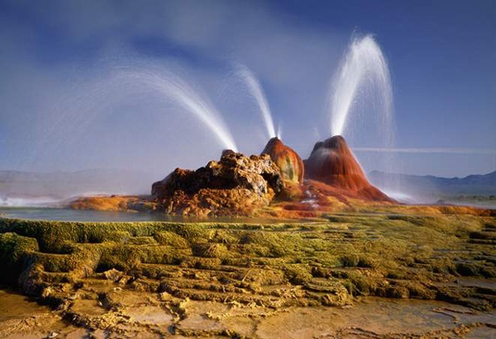
Energia geotermalna
Krzysztof Pyka
Kl 1 W

Slide 2
Co to jest ?
Energia geotermalna (energia geotermiczna, geotermia) − energia termiczna skał znajdujących się we wnętrzu Ziemi, zaliczana do odnawialnych źródeł energii. Jest pobierana za pomocą odwiertów, do których wtłaczana jest chłodna woda i odbierana gorąca po wymianie ciepła z gorącymi skałami. Służy również jako naturalne źródło ciepła w źródłach termalnych.

Slide 3
Dostępność do energii geotermalnej
Temperatura Ziemi rośnie wraz z głębokością, osiągając 6600 °C w samym jądrze. Około 20% energii cieplnej wnętrza Ziemi pochodzi z kontrakcji grawitacyjnej w okresie formowania się planety, pozostałe 80% pochodzi z rozpadu radioaktywnych izotopów potasu (40K), uranu (238U) i toru (232Th), który zachodzi w płaszczu. Niewielki wkład w ciepło skorupy ziemskiej ma też tarcie wewnętrzne wywołanym siłami pływowymi i zmianami w prędkości obrotu Ziemi. Część energii termicznej jądra transportowana jest do skorupy ziemskiej poprzez pióropusze płaszcza, które mogą powodować powstawanie plam gorąca i pokryw lawowych.

Slide 4
Uzyskiwanie źródeł geotermalnych
Głównym sposobem pozyskiwania energii geotermalnej jest tworzenie odwiertów do zbiorników gorących wód geotermalnych. W pewnej odległości od otworu czerpalnego wykonuje się drugi otwór, którym wodę geotermalną po odebraniu od niej ciepła, wtłacza się z powrotem do złoża. Wody geotermiczne są z reguły mocno zasolone, jest to powodem szczególnie trudnych warunków pracy wymienników ciepła i innych elementów armatury instalacji geotermicznych. Energię geotermiczną wykorzystuje się w układach centralnego ogrzewania jako podstawowe źródło energii cieplnej. Drugim zastosowaniem energii geotermicznej jest produkcja energii elektrycznej. Jest to opłacalne jedynie w przypadkach źródeł szczególnie gorących. Zagrożenie jakie niesie za sobą produkcja energii geotermicznej to zanieczyszczenia wód głębinowych, uwalnianie radonu, siarkowodoru i innych gazów.

Slide 5
Pochodzenie źródeł geotermalnych
Energia geotermalna naturalnie wydostaje się na powierzchnię Ziemi z mocą około 46 TW. Średni strumień geotermalny to około 0,063 W/m2 - nie jest on zbyt duży, ale zasoby tej energii są praktycznie niewyczerpywalne, ze względu na ogromną objętość Ziemi. Strumień ten daje średni gradient temperatury (wzrost w kierunku środka) 25 K/km. Jest to niewystarczające do eksploatacji bezpośredniej, dlatego w geotermii istotne są tzw. rejony hipertermiczne (gradient większy od 80 K/km) i semitermiczne (od 40 do 80 K/km). Rejony hipertermiczne to przede wszystkim obszary radiogeniczne (duża zawartość pierwiastków radioaktywnych), obszary wysokiego strumienia ciepła (skały o bardzo dużej przewodności cieplnej) i punktowe źródła ciepła (zasoby magmy, wody geotermalne). W tych rejonach zasoby geotermalne występują jako petrochemiczne (energia zgromadzona w skałach) i hydrotermiczne (w wodzie).

Slide 6
Dziękuję za uwagę

